Slide 1
Муниципальное дошкольное образовательное бюджетное учреждение детский сад № 83 города Сочи
Презентация
организованной образовательной деятельности
с детьми средней группы
воспитатель: ЯНЕМЯГИ ЕКАТЕРИНА ОЛЕГОВНА

Slide 2
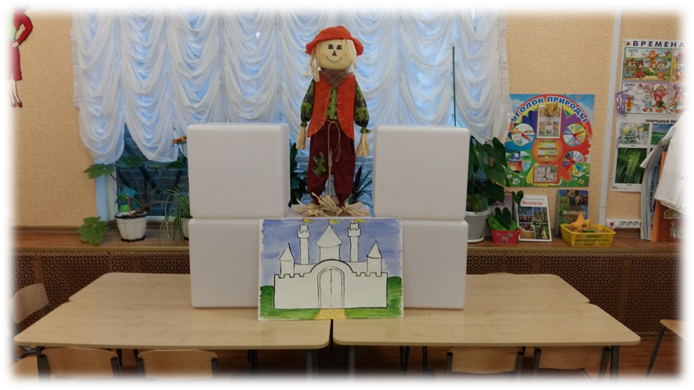
Образовательная игровая ситуация «Спасение Изумрудного города»

Slide 3
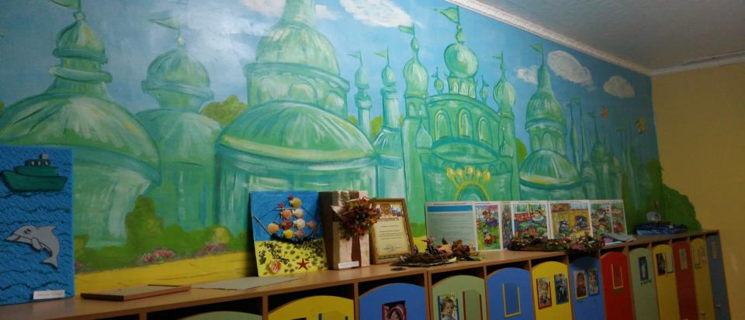
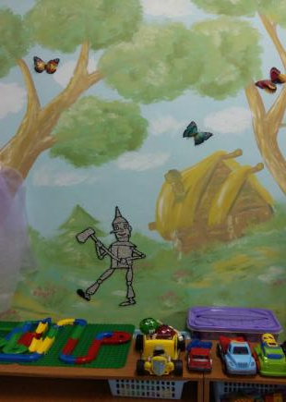
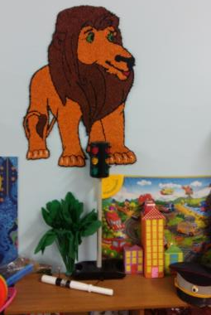

Slide 4
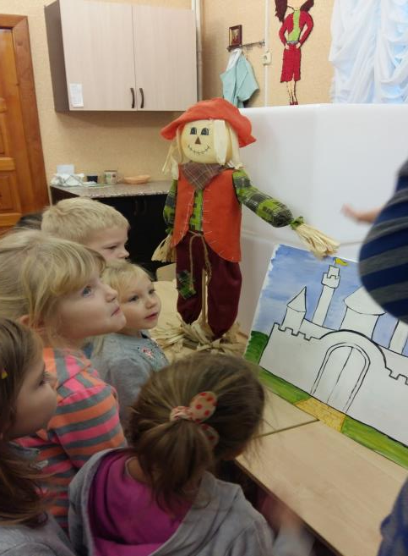

Slide 5
задачи
1. Приобщать детей к искусству и различным видам художественной деятельности, развивая способность к эстетической оценке;
2. Поднять уровень коммуникативной компетенции, развивать эмоциональную среду и положительную самооценку;
3. Учить приему раскрашивания краской морских камней, составлять узор из «изумрудов».

Slide 6
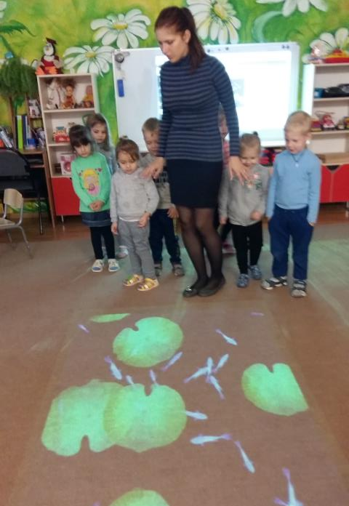
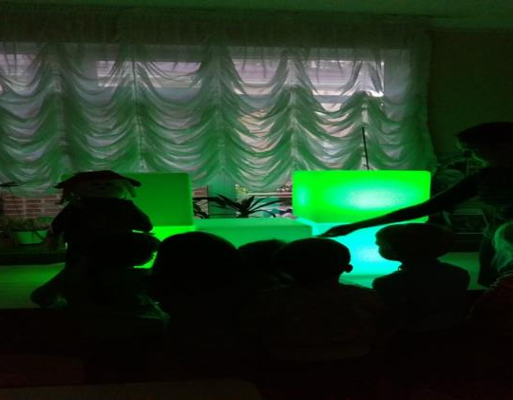

Slide 7
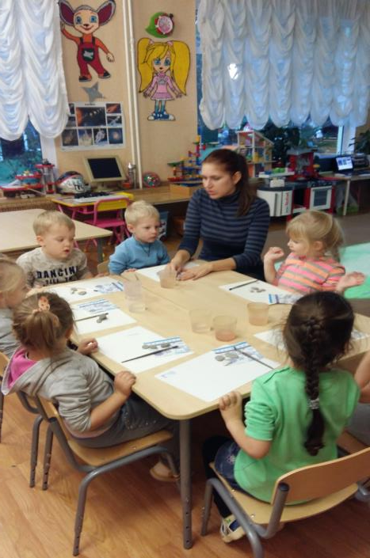
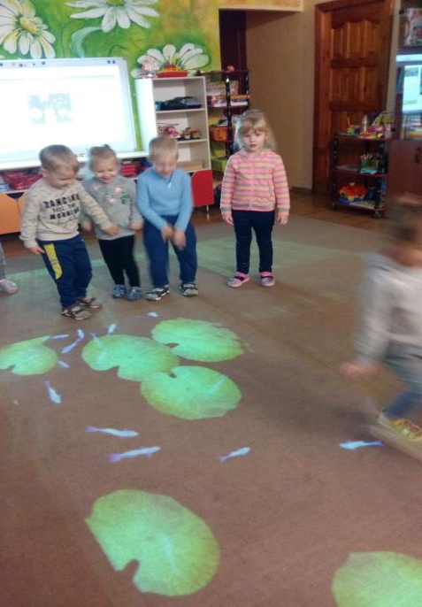

Slide 8
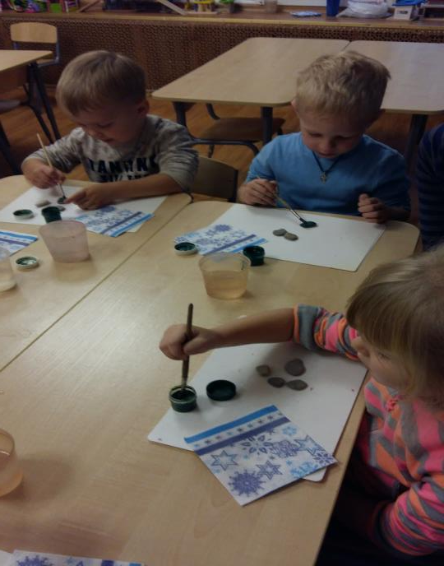
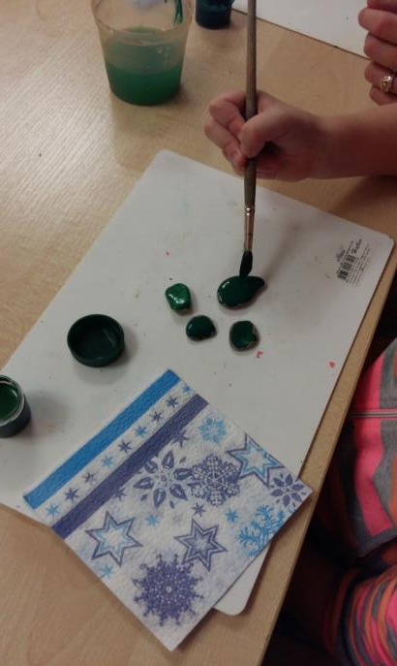

Slide 9
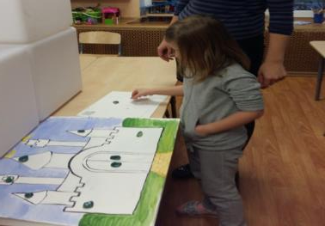
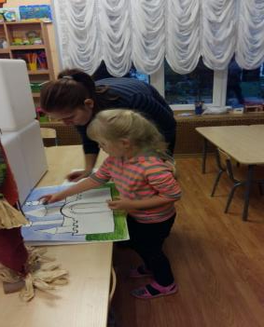
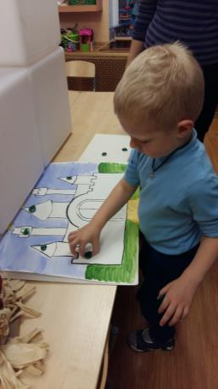
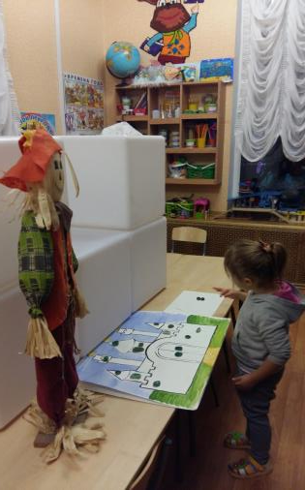
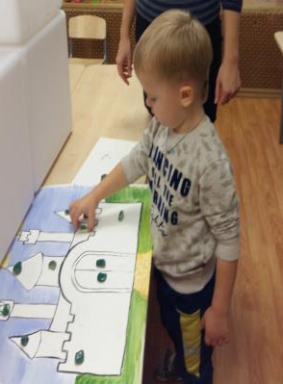
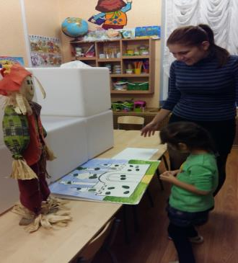

Slide 10
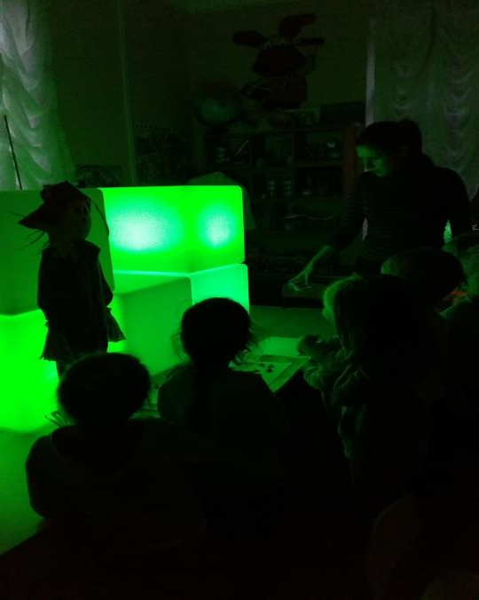
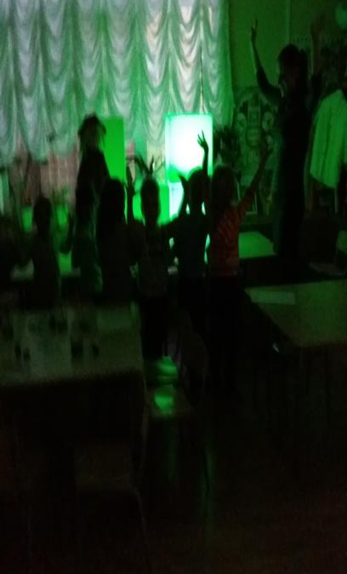

Slide 11
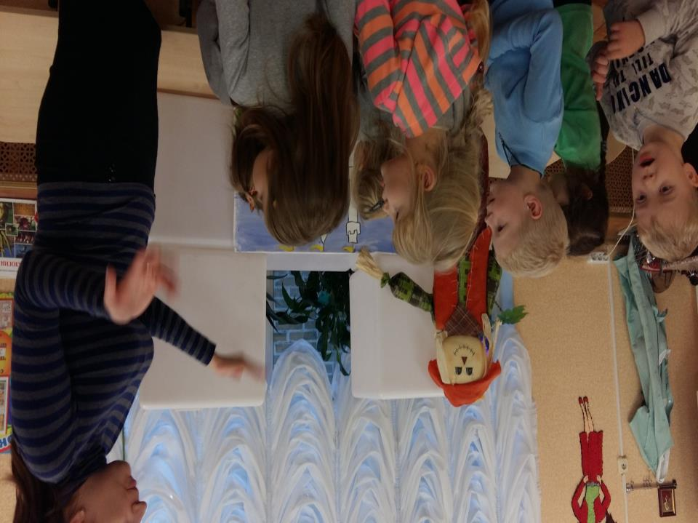

Slide 12
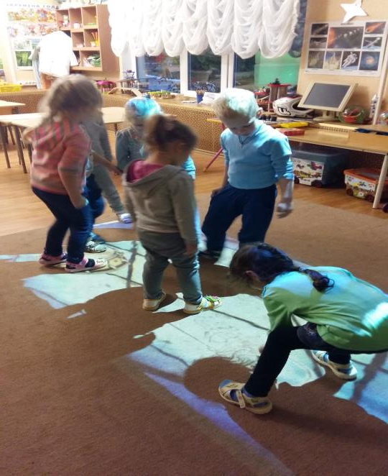
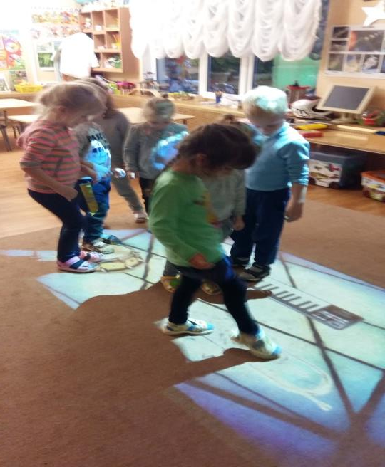

Slide 13
Спасибо за внимание !

